Slide 1
Grassen
Plantlijst 41-60

Slide 2
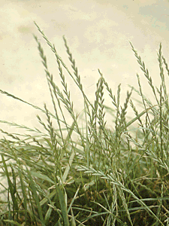
41 Engels raaigras Lolium perenne

Slide 3
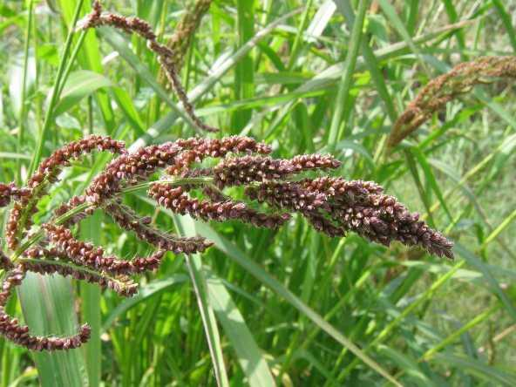
42 hanenpoot Echinochloa crus-galli

Slide 4
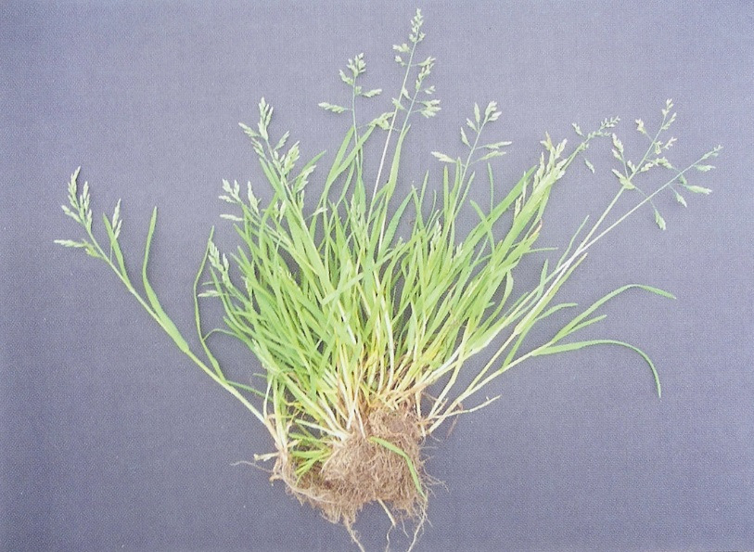
43 veldbeemdgras Poa pratensis

Slide 5
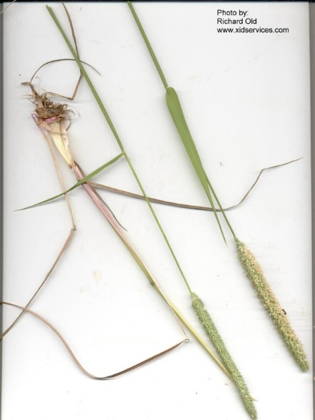
44 timotheegras Phleum pratense

Slide 6
45 kweek Elytrigia repens

Slide 7
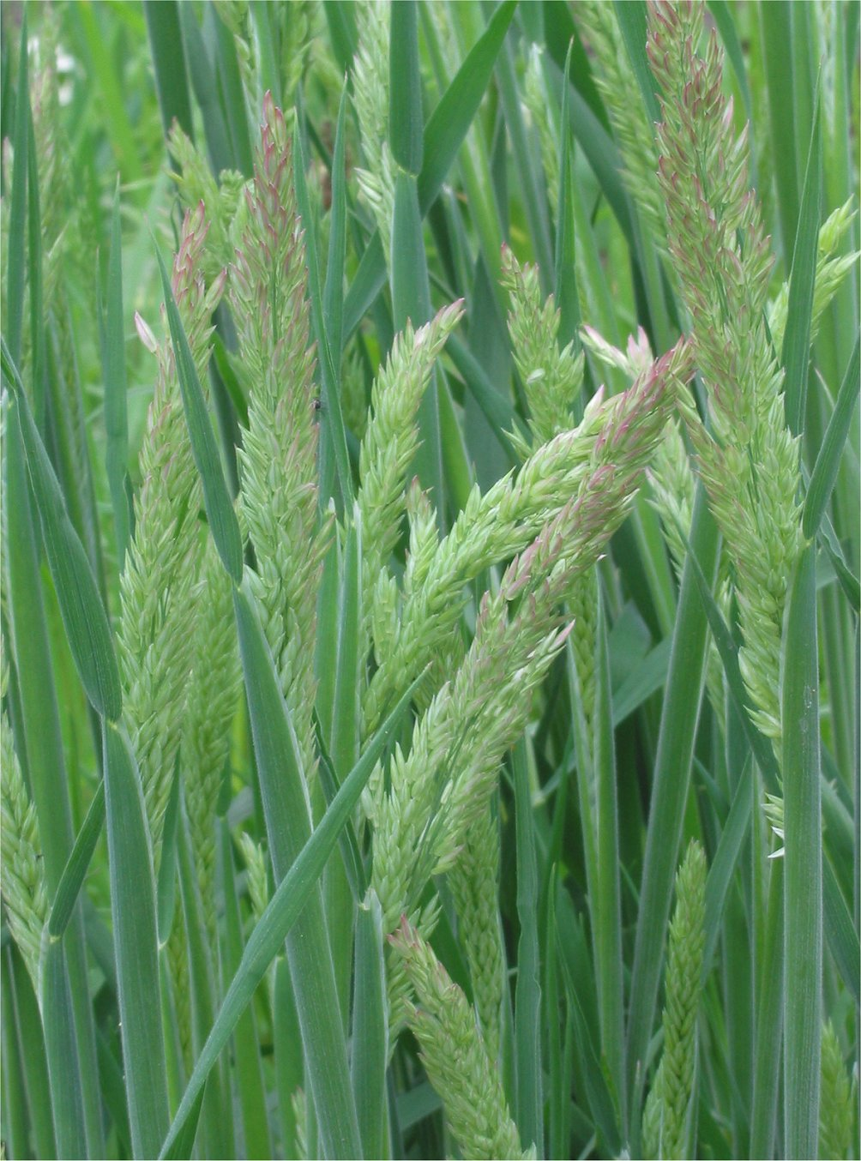
46 echte witbol Holcus lanatus

Slide 8
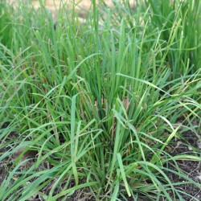
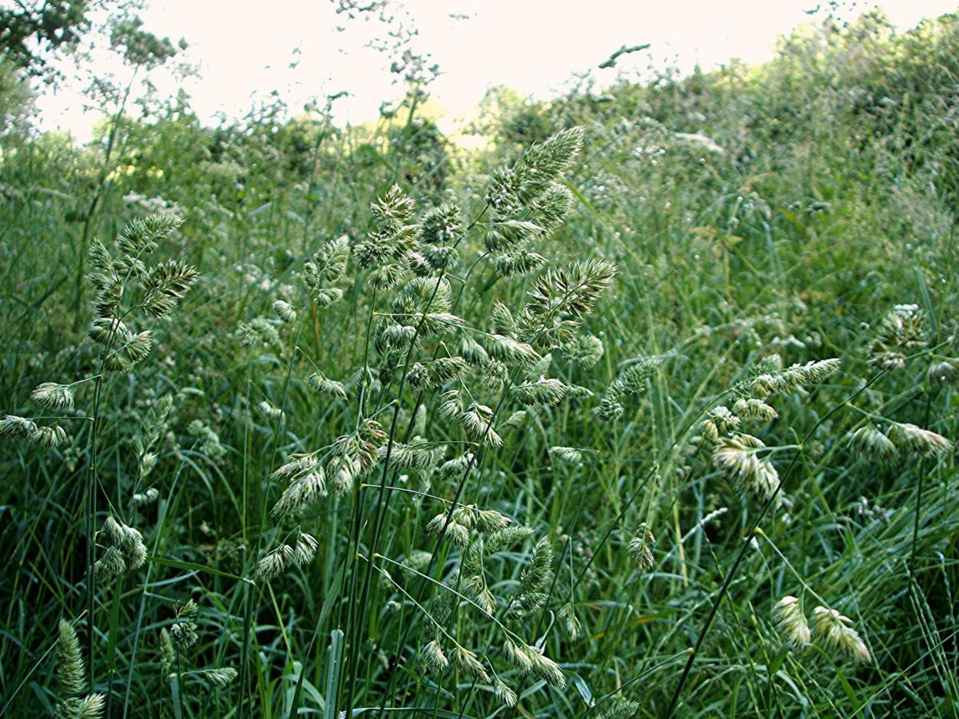
47 kropaar Dactylis glomerata

Slide 9
48 riet Phragmites australis

Slide 10
49 pitrus Juncus effesus

Slide 11
50 straatgras Poa annua

Slide 12
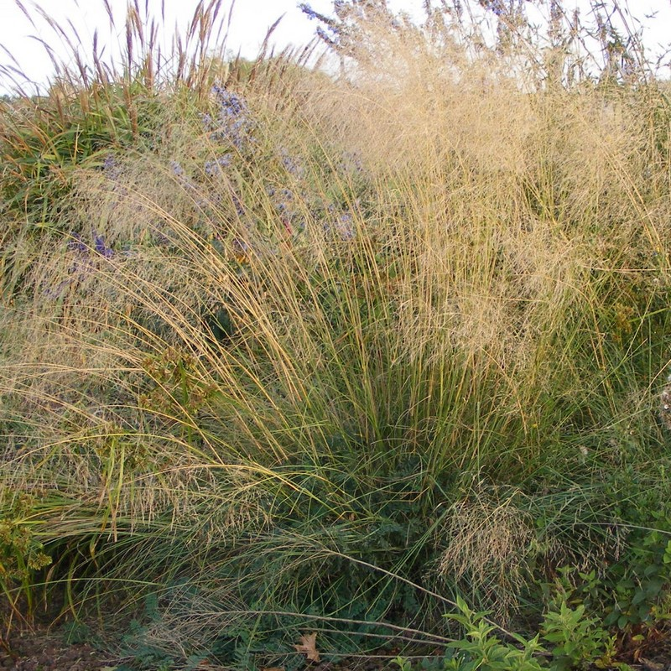
51 smele Deschampsia cespitosa

Slide 13
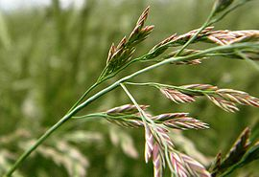
52 roodzwenkgras Festuca rubra

Slide 14
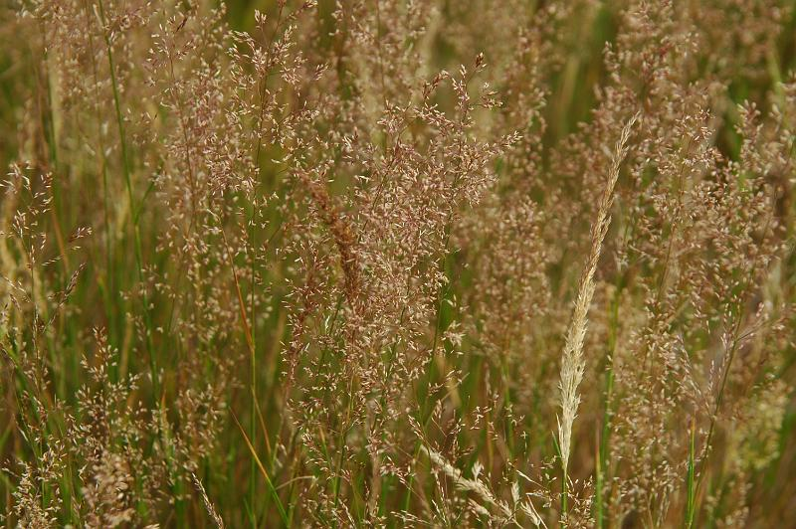
53 gewoon struisgras Agrostis vulgaris

Slide 15
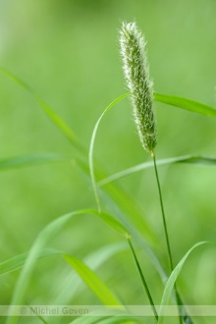
54 grote vossestaart Alopecurus pratensis

Slide 16
55 lisdodde Typha latifolia

Slide 17
56 liesgras Glyceria maxima

Slide 18
57 knikkend wilgenroosje Chamerion angustifolium

Slide 19
58 harig wilgenroosje Epilobium hirsutum

Slide 20
59 Vlasbekje Linaria vulgaris

Slide 21
60 wikke Vicia cracca

Slide 22
Golfbaangrassen
Roodzwenk/ Festuca rubra Dit gras wordt eigenlijk overal gebruikt maar bijna altijd in combinatie met een andere grassoort, bijvoorbeeld struisgras op de greens, met name omdat dit korter gemaaid kan worden.
Veldbeemdgras/Poa pratensis Veldbeemdgras wordt veelal op de fairways en de tee’s gebruikt.
Engels raaigras/Lolium perenne Engels raaigras wordt veelal voor de fairways en de driving range.
Struisgras/Agrostis vulgaris Struisgras wordt eigenlijk alleen voor de greens gebruikt met name omdat het korter te maaien is.
Schapengras/Festuca glauca Schapengras is wat steviger en mede daardoor zeer geschikt voor gebruik in de rough.

